Slide 1
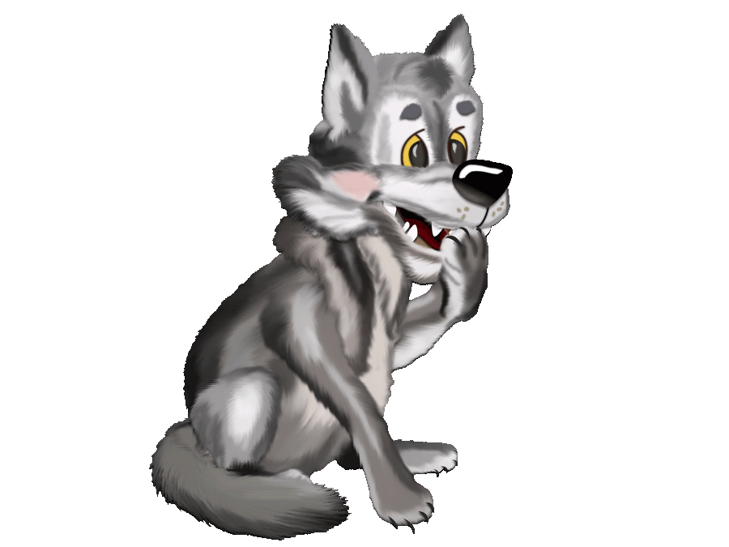
викторина
Чей Дом?
МУНИЦИПАЛЬНОЕ БЮДЖЕТНОЕ ДОШКОЛЬНОЕ ОБРАЗОВАТЕЛЬНОЕ УЧРЕЖДЕНИЕ
детский сад № 12 «Солнышко»
???
Подготовила: учитель-логопед Говорливых Ю.А.

Slide 2


Slide 3

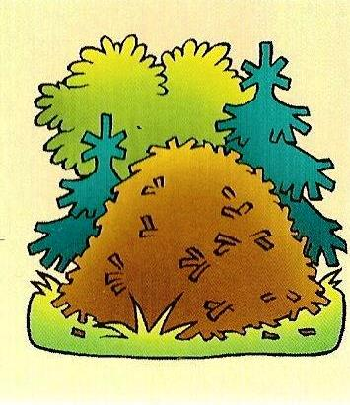


Slide 5
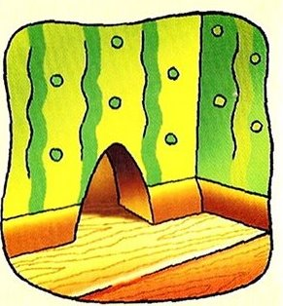
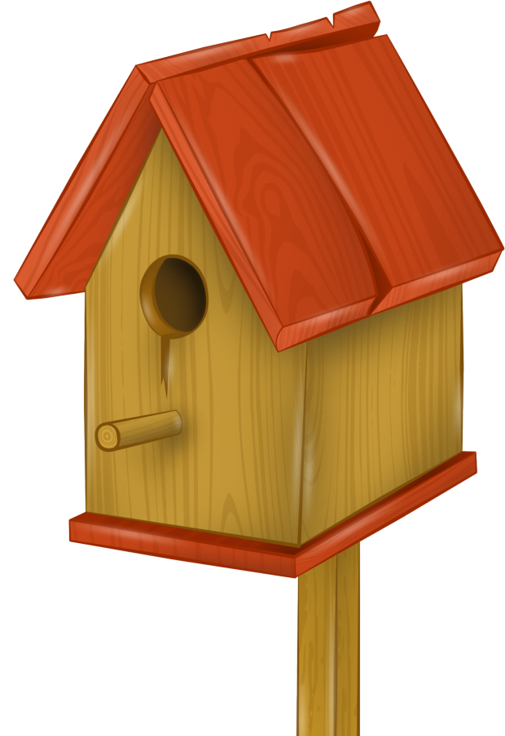
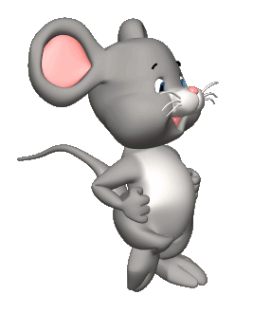

Slide 7
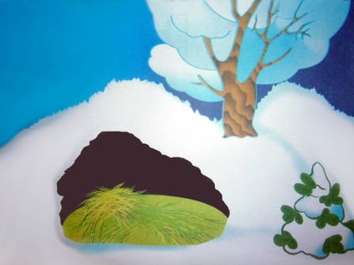



Slide 8


